Slide 1
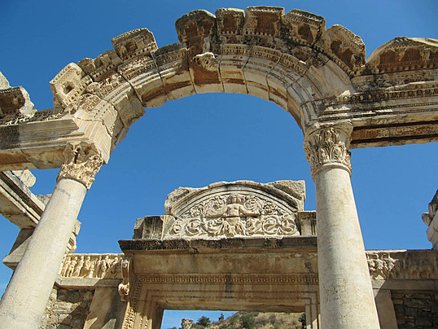
الحياة العامة في الحضارة اليونانية
الاسم : شهد وليان
المعلمة : ليلى ابو الغنم

Slide 2
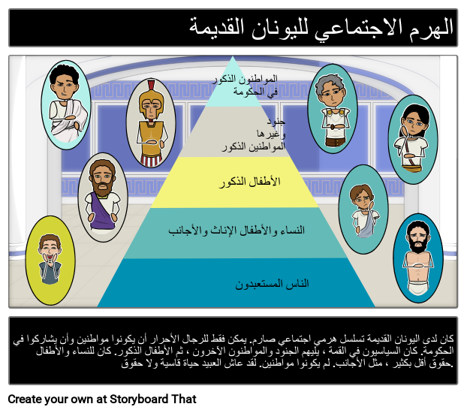
أولاً: المجتمع اليوناني
كان المجتمع اليوناني منقسمًا إلى طبقات:
المواطنون الأحرار: يسمح لهم بالتصويت والمشاركة في السياسة.
الأجانب المقيمون (الميتيك): يعيشون ويعملون لكن لا يملكون حقوقًا سياسية.
العبيد: يُستخدمون في الأعمال المنزلية والزراعية والصناعة.

Slide 3
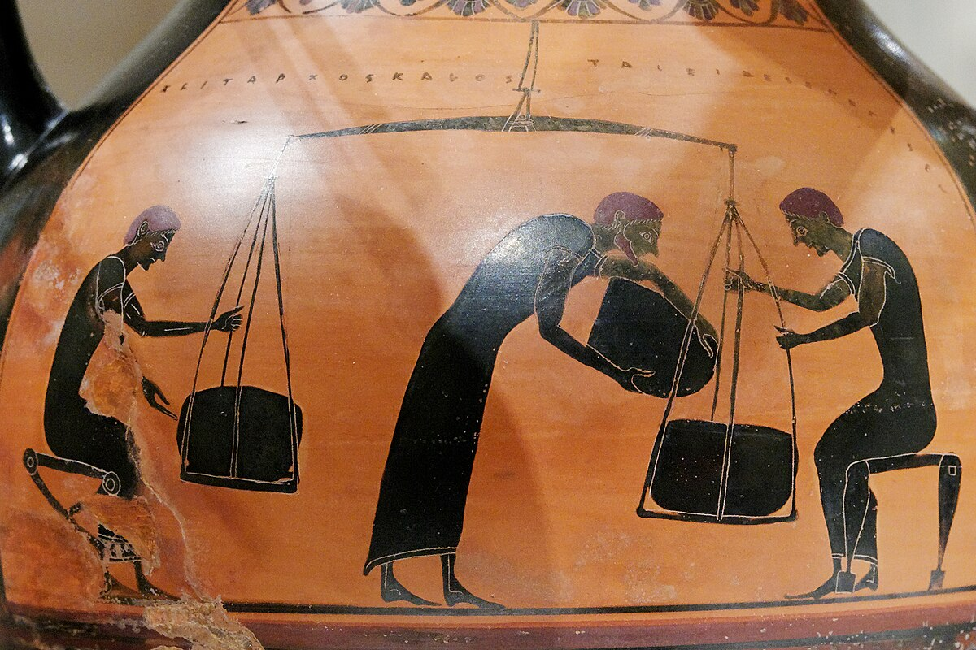
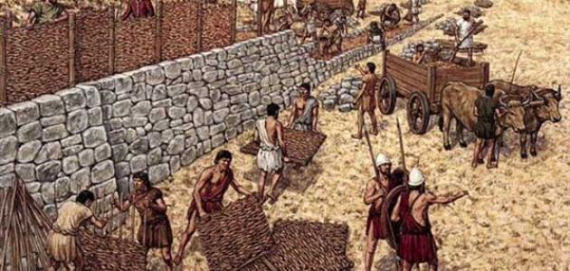
ثانياً: الحياة السياسيةاليونان كانت مُقسّمة إلى مدن-دول مستقلة مثل أثينا، إسبرطة، كورنث.أثينا كانت مهد الديمقراطية المباشرة؛ يشارك المواطنون في اتخاذ القرارات.إسبرطة اعتمدت على نظام عسكري صارم، والحياة كانت تركز على الانضباط والقوة.⭐
ثالثاً: الحياة الاقتصاديةاعتمدت على:الزراعة: زراعة الزيتون، العنب، القمح.التجارة البحرية: بسبب موقعهم الجغرافي الممتاز.الحِرَف: صناعة الفخار، المعادن، النسيج.

Slide 4
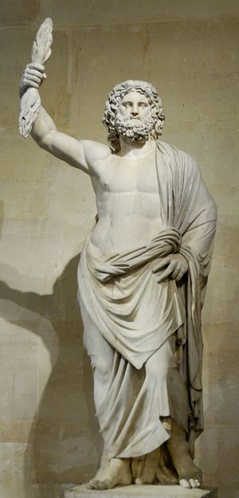
رابعاً: الحياة الدينيةكان اليونانيون متعددي الآلهة.أهم الآلهة: زيوس، أثينا، أرتميس، أبولو، أفروديت.بُنيت معابد ضخمة للتقرب إليهم، مثل البارثينون في أثينا.ظهرت عندهم الأساطير التي فسرت الظواهر الطبيعية والأحداث.⭐
خامساً: الحياة الاجتماعيةالرجال كانوا يهتمون بالسياسة، الرياضة، الفلسفة.النساء غالبًا يقمن بالأعمال المنزلية (خصوصًا في أثينا)، بينما في إسبرطة كنّ يتمتعن بحرية أكبر.الأطفال كانوا يتلقون تعليمهم حسب المدينة:أثينا: تعليم ثقافي وفلسفي.إسبرطة: تدريب عسكري صارم.

Slide 5
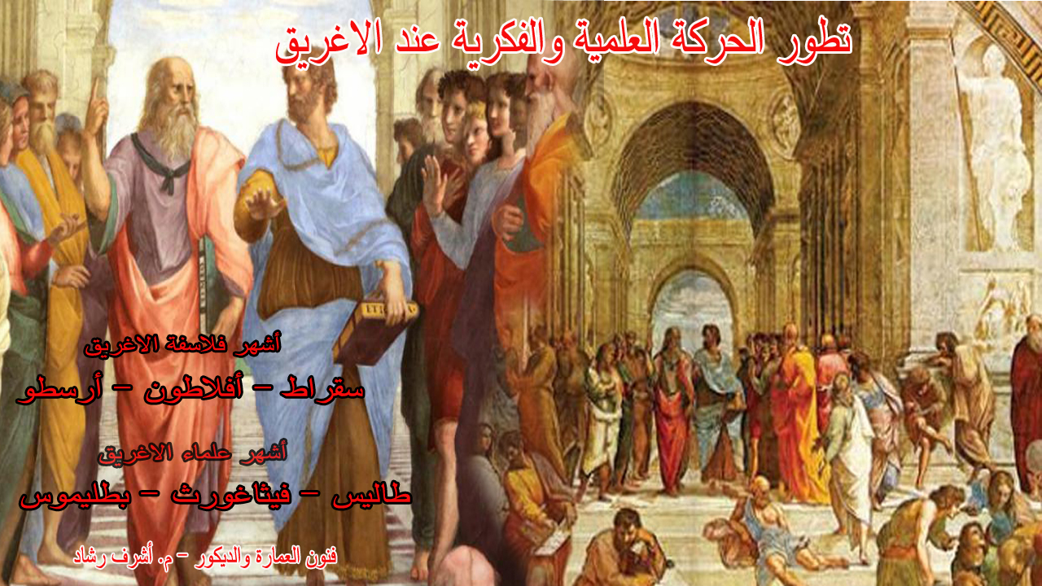
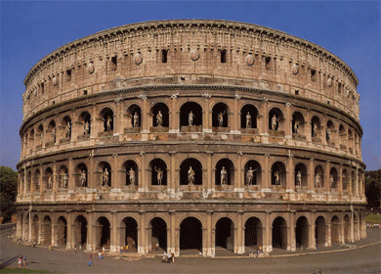
سادساً: الحياة الثقافية والفكريةاشتهرت اليونان بالتقدم في:الفلسفة: سقراط، أفلاطون، أرسطو.الأدب: الملاحم مثل الإلياذة والأوديسة.المسرح: المسرحيات التراجيدية والكوميدية.الرياضة مهمة جدًا عندهم، ومنها ظهرت الألعاب الأولمبية.⭐
سابعاً: الفن والعمارةاهتم اليونانيون بالنحت، وتصوير الجسد البشري بدقة.استخدموا ثلاثة أنواع من الأعمدة المعمارية:الدوريالأيونيالكورنثيبنوا المعابد، المسارح، والساحات العامة (الأغورا).

Slide 6
ثامناً: الحياة اليوميةالطعام كان بسيطًا: خبز، زيت زيتون، جبن، فاكهة، وأسماك.البيوت كانت صغيرة وبسيطة، مبنية من الطين والحجر.الملابس: رداء بسيط يُسمّى الخييتون للرجال، والـ بيبلوس للنساء.
خاتمة:لقد شكّلت الحياة العامة في الحضارة اليونانية أساسًا متينًا لتطور الفكر الإنساني عبر العصور، فقد امتزج فيها النظام السياسي المتقدم، والنهضة الثقافية، والأنشطة الاقتصادية والاجتماعية التي منحت المجتمع طابعًا مميزًا. وقد ساعدت هذه العناصر في بناء حضارة تركت بصمات واضحة في مجالات الفلسفة، والأدب، والفن، والعمارة، ولا تزال آثارها حاضرة حتى اليوم. وهكذا فإن دراسة الحياة العامة في اليونان القديمة تكشف لنا عن مجتمع متكامل استطاع أن يضع أسسًا تأثرت بها حضارات العالم اللاحقة.

Slide 7
